Slide 1
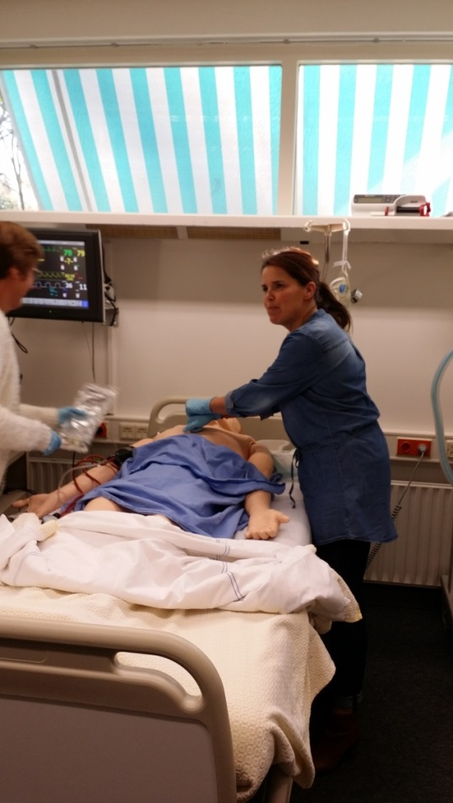
Vitaal Bedreigde Patiënt ABCDE Basis Kwartaalsessies
ABCDE
Klinisch redeneren
EWS
Oproepprocedure RRT
Communicatie SBARR
E-learning en scenariotraining
Basis module: totaal 3 sbu geaccrediteerd
Amphia Academie coördineert project
Data scholing:
Di 3 april
Di 3 juli
Ma 8 oktober
Ma 17 december
Scenariotraining in SIM lab

